Slide 1
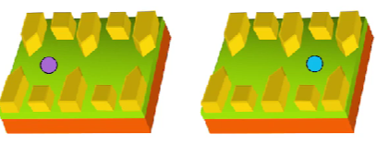
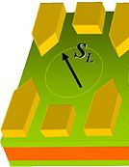
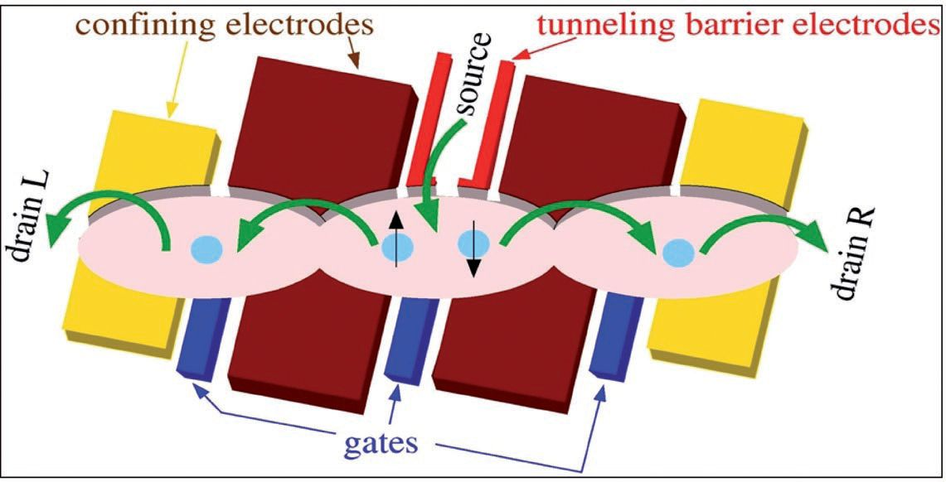
Spins (d’électrons)
Également appelé « quantum dots »
Électron piégé dans une structure semi-conductrice
2 méthodes caractérisant l’état du qubit :
Spin de l’électron dans une cavité unique
Présence de l’électron dans l’une ou l’autre des cavités
On opère sur le système en modifiant les propriétés des cavités
Micro-ondes
Champ magnétiques extérieurs

Slide 2
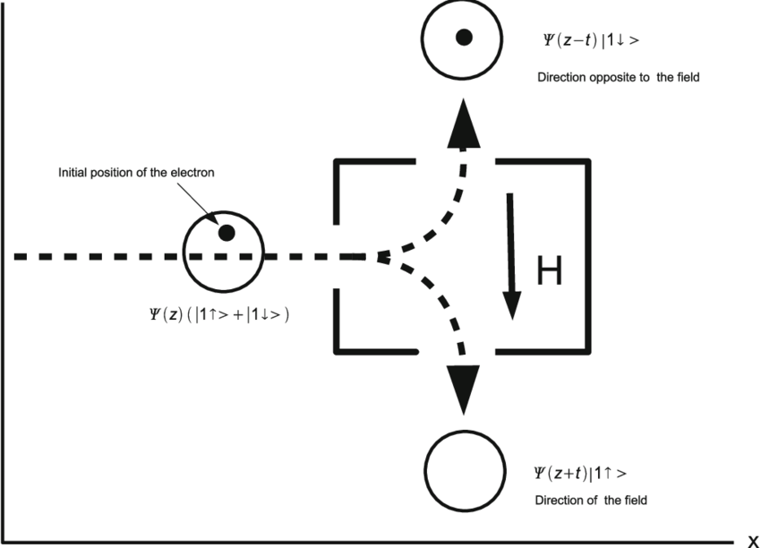
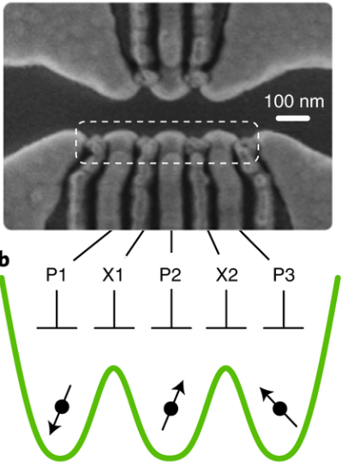

Spins (d’électrons)
Mesure du système effectuée en évaluant la charge d’une cavité
Méthode à une cavité : Mesure de l’orientation champ magnétique généré par le spin
Méthode à deux cavités : Pas de charge > $|\left.0\right\rangle$ / Chargé négativement > $|\left.1\right\rangle$
Mêmes conditions d’isolation que les ions
Qubits fabriqués
Imperfections (inévitables) créant des champs électriques ou magnétiques internes perturbant les mesures

Slide 3
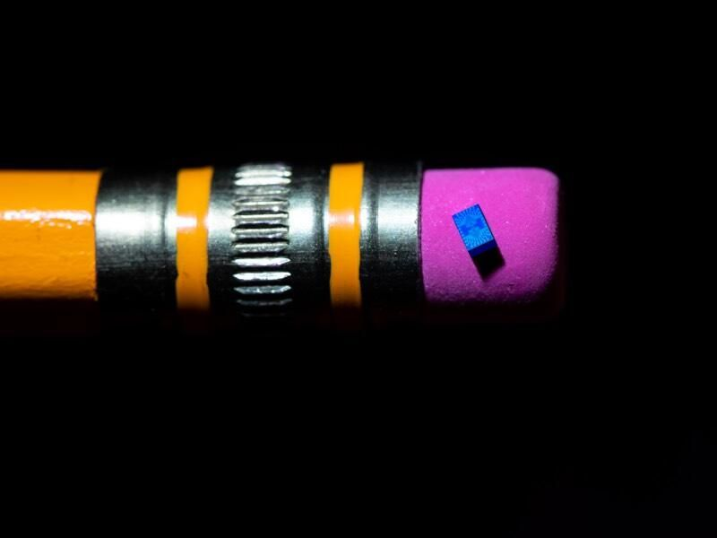
Spins (d’électrons)
Nature des qubits
Caractéristiques
Nature des qubits | Électrons
Détermination de l’état | Localisation de l’électron
Nature des portes | Champs électriques / magnétiques
Entreprises / Laboratoires | Intel, Nokia, CEA
Isolation nécessaire | Forte
Contrôle des qubits | Bon
Sensibilité à l’erreur | Très forte
Temps de cohérence | Très long

Slide 4
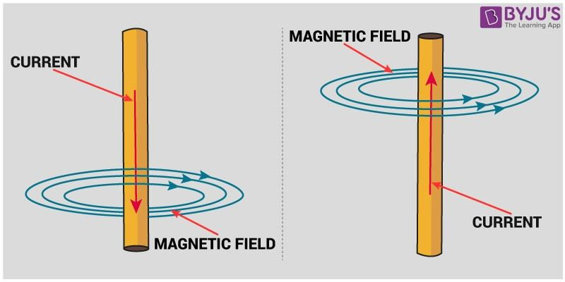
Supraconducteurs
Technologie la + scalable à l’heure actuelle
État des qubits donné par le comportement du courant électrique dans un système supraconducteur
3 types de qubits :
Qubits de charge
Qubits de flux
Qubits de phase

Slide 5
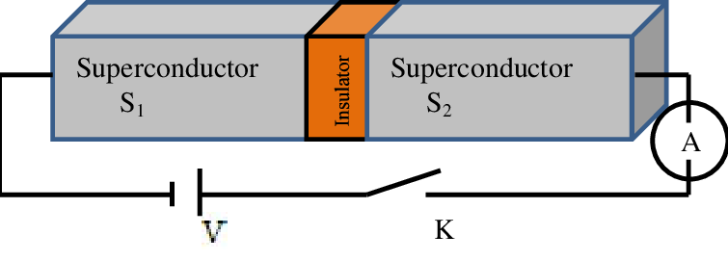
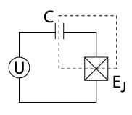

Supraconducteurs
Qubit de charge :
L’état du qubit est défini par deux niveaux de charge différents
Deux métaux supraconducteurs sont séparés par un isolant (jonction de Josephson). Grâce à l’effet tunnel, une partie de la charge peut traverser l’isolant.
Pour un courant constant, la quantité d’électrons traversant dépend uniquement l’isolant.
Si un nombre suffisant (de paires) d’électrons ont traversé la barrière, on considère l’état $|\left.1\right\rangle$, sinon $|\left.0\right\rangle$

Slide 6
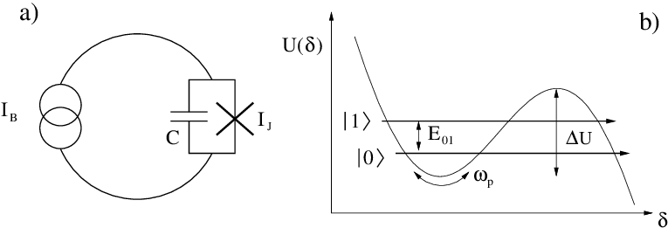
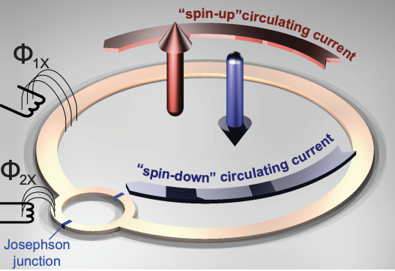

Supraconducteurs
Qubit de phase :
Approche similaire à celle du qubit de charge, mais a plus haute tension.
En fonction de la phase du courant induit, plus ou moins de courant traverse la jonction de Josephson.
Si suffisamment de courant a traversé la jonction, on mesure l’état $|\left.1\right\rangle$, sinon $|\left.0\right\rangle$.
Qubit de flux :
Equation de Maxwell-Faraday :$\vec{rot} \vec{E}=−\frac{∂\vec{B}}{∂t}$
On mesure le champ magnétique généré par la circulation du courant électrique

Slide 7
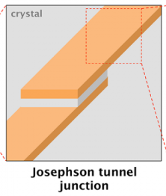
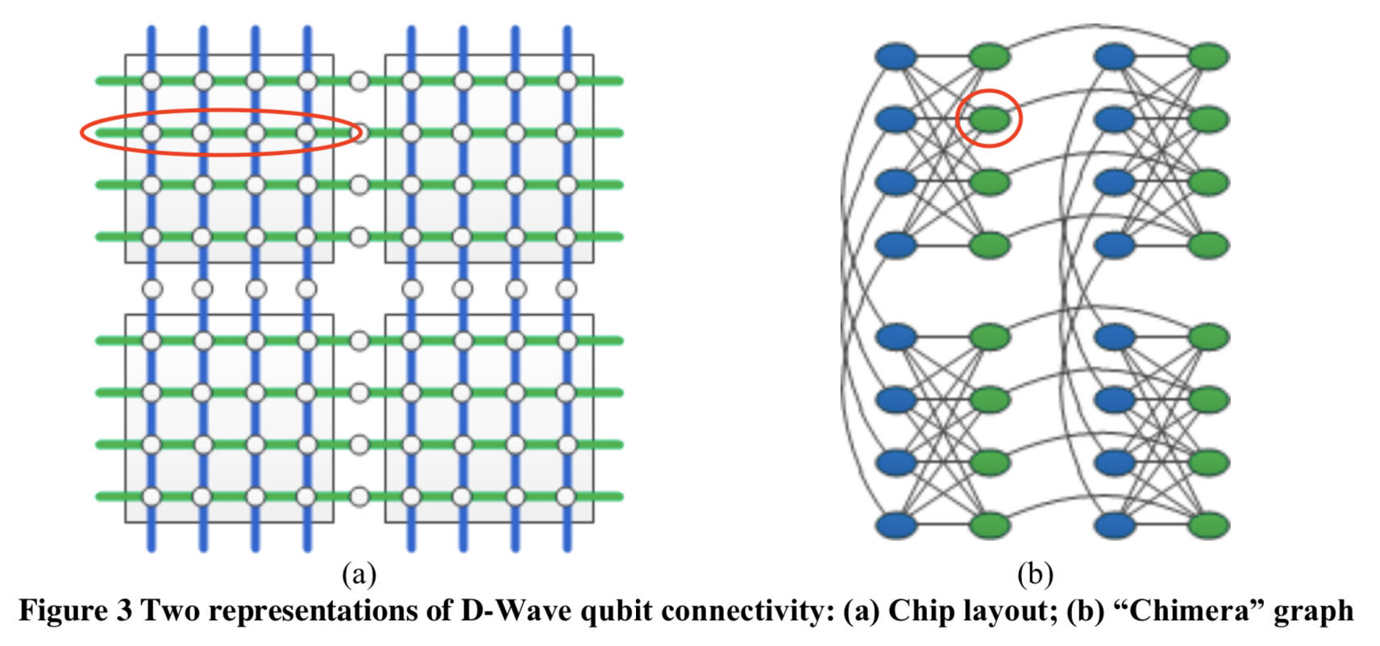
Supraconducteurs
Portes à 1 qubit : Champ électrique induit
Portes quantiques à 2+ qubits : effet Josephson
Phénomène se produisant dans les jonctions de Josephson
En fonction de la l’épaisseur de la barrière de potentiel, on incite les champs électriques à se comporter de manière similaire, ou opposée
Mesure de l’état
Qubit de charge ► Présence ou non d’électrons
Qubit de phase ► Quantité de charge ayant traversé la jonction
Qubit de flux ► Orientation du champ magnétique

Slide 8
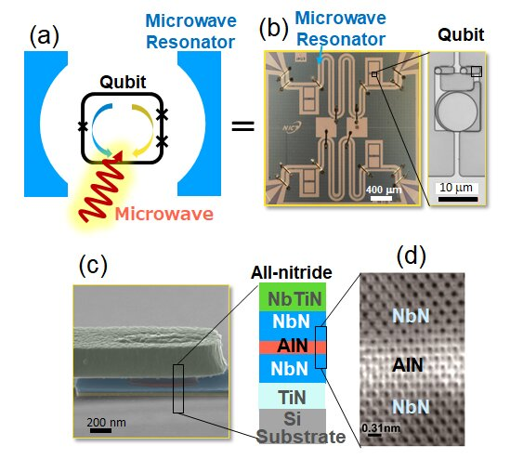
Supraconducteurs
Nécessité absolue de refroidir le système à des températures proches du 0 absolu.
Technologie privilégiée des constructeurs hardware car proche des composants « classiques »
Limites matérielles dans la conception du hardware
Taille minimale pour les qubits
Précision des contrôleurs limitée
Défauts de fabrication inévitables

Slide 9
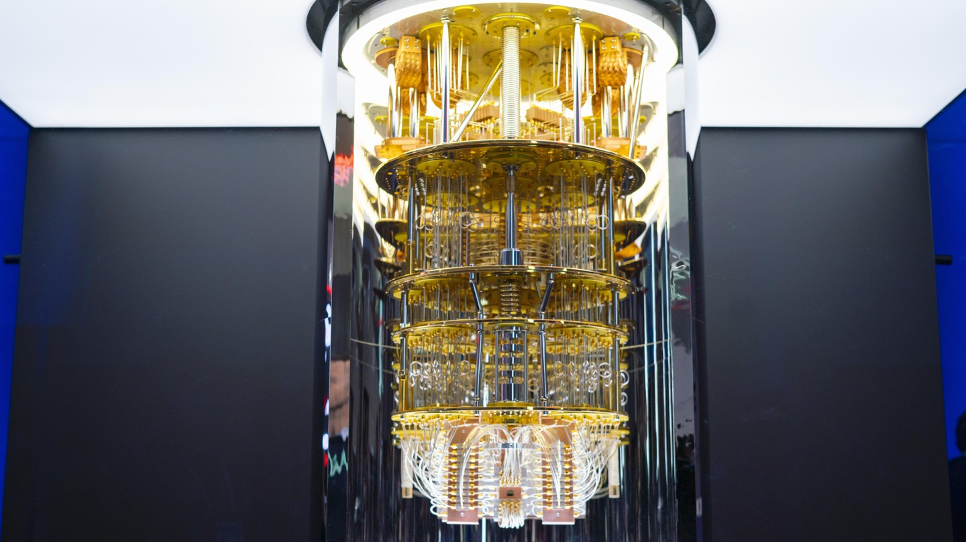
Supraconducteurs
Nature des qubits
Caractéristiques
Nature des qubits | Matériaux supraconducteurs
Détermination de l’état | Comportement du courant électrique
Nature des portes | Effet Josephson, champs électriques
Entreprises / Laboratoires | Google, IBM, Intel, Rigetti, D-Wave
Isolation | Très forte
Contrôle des qubits | Bon
Sensibilité à l’erreur | Faible
Temps de cohérence | Faible

Slide 10

Autres hardwares
Optique linéaire
Topologique / Fermions
Atomes neutres
Cavités diamant
Notes:
ID=d924773e-9a16-4d6d-9803-8cb819e99682 Recipe=text_billboard Type=TextOnly Variant=0 FamilyID=AccentBoxWalbaum_Zero

Slide 11
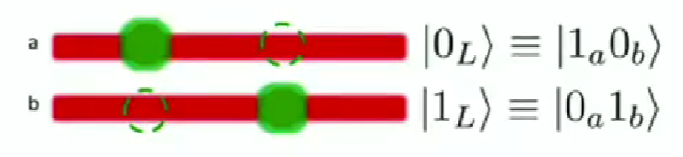
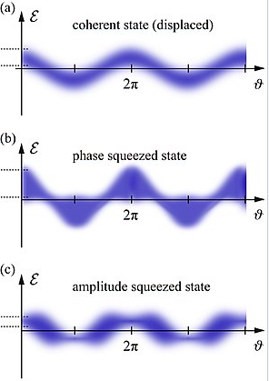
Optique linéaire
État du qubit donné par la phase du photon
Photon caractérisé par une paire de modes (fréquence, période d’émission, polarisation, etc…)
Un mode est une sorte de puits de potentiel optique paramétrable
On superpose un photon dans deux modes optiques différents
Initialisation des photons à l’aide de « squeezers »
Permet d’amplifier certaines caractéristiques des modes (au détriment d’autres) par le biais d’un champ électrique
Méthode efficace pour amplifier les paramètres opérables en diminuant simultanément les paramètres source d’erreur

Slide 12
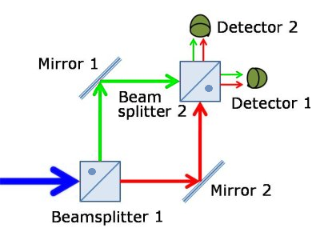
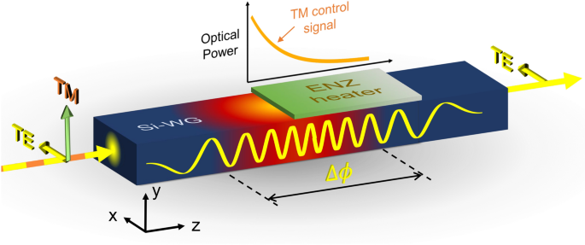
Optique linéaire
Opérations sur les qubits réalisées avec des miroirs semi-réfléchissants (beam splitters)…
Système laissant une partie de la lumière le traverser, et déviant le reste. Crée une superposition entre l’état « traversé » et l’état « dévié ».
La probabilité de mesure de l’un de ces deux états est fonction du miroir semi-réfléchissant.
… et des modules de déphasages (phase shifters)
Modification locale du milieu de propagation de la lumière afin d’opérer une rotation de phase

Slide 13
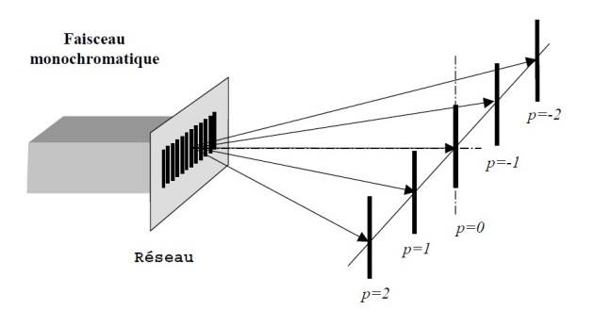
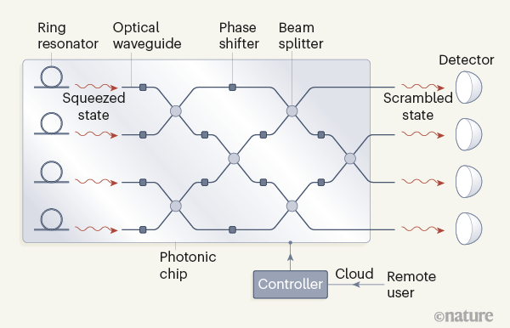
Optique linéaire
Interaction entre les qubits à base d’interférences
Phénomène similaire aux fentes d’Young
Les probabilités de mesure dépendent de la phase des photons émis
La mesure s’effectue en déterminant dans quel mode se situe le photon
Il peut être nécessaire de virtuellement retarder certaines mesures afin que l’ensemble des opérations puissent être réalisées

Slide 14
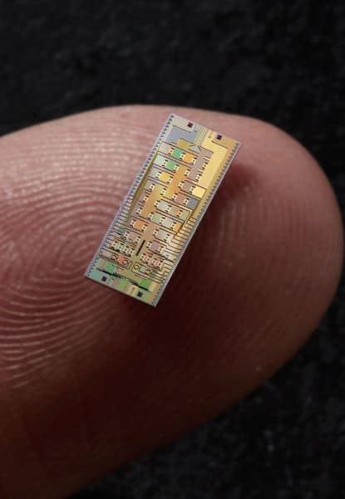
Optique linéaire
Fonctionne a température ambiante
Nécessite toutefois une température uniforme dans le système
Possibilité de manipuler de l’information continue (qumodes de Xanadu)
On forme des oscillateurs harmoniques avec des lasers, dont les paramètres de déplacement encodent une information
Faible mise à l’échelle
Contrôle complexe des qubits faisant s’accumuler une erreur
Taille minimale des circuits et systèmes de manipulation optique

